Slide 1
คู่มือการสมัครใช้งาน School Health HERO Application ฉบับครู

Slide 2
ประโยชน์ของการใช้งาน School Health HERO Application
1. ครูสามารถเข้าใช้งานระบบได้ทุกที่ทุกเวลา
2. ครูสามารถใช้เป็นเครื่องมือในการดูสถานะรายบุคคล หรือ
ภาพรวมของนักเรียนได้ง่าย
3. ครูทราบผลการประเมินโดยอัตโนมัติ
4. ครูสามารถขอคำปรึกษาจาก HERO consultant
ในพื้นที่ได้ทันที
5. ผู้เกี่ยวข้องสามารถนำข้อมูล สถิติ ผลประเมินคัดกรอง
ไปใช้ได้ทันที

Slide 3
เข้าเว็บไซต์
https://www.hero-app.in.th

Slide 4
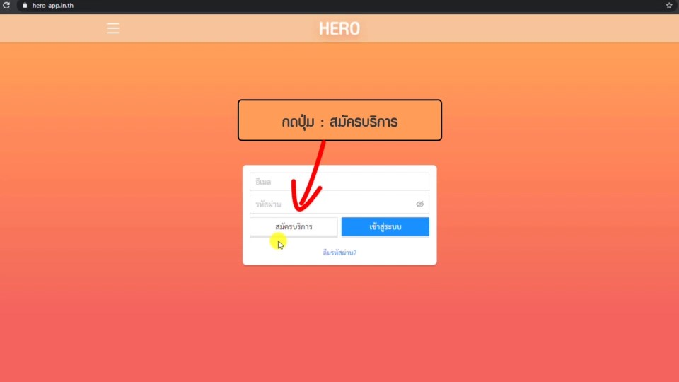
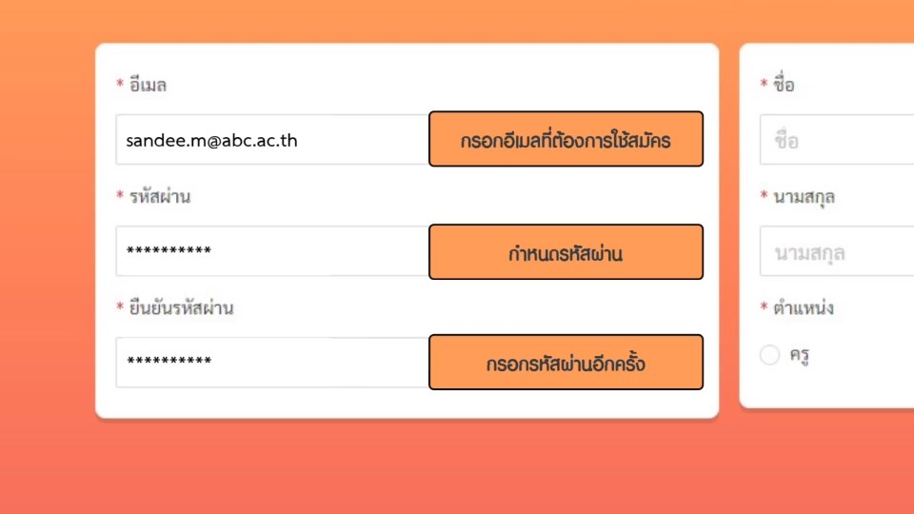
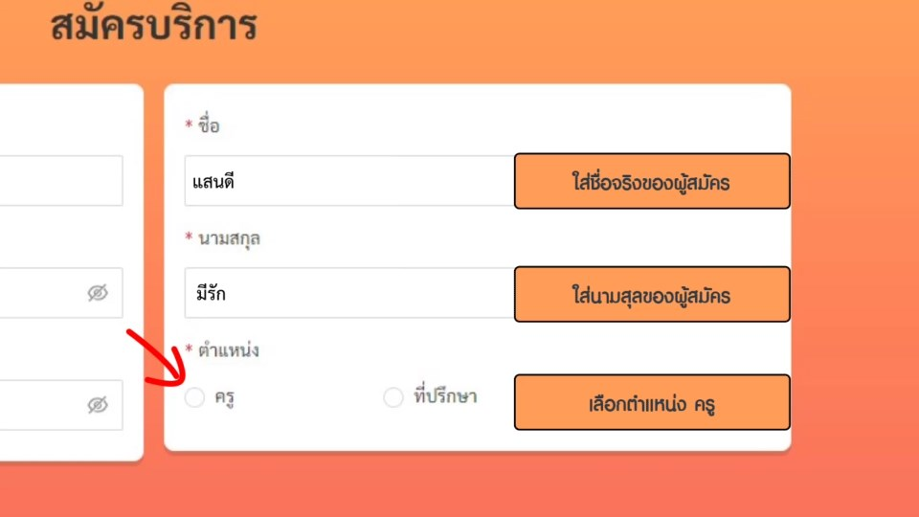
1
2
3
4

Slide 5
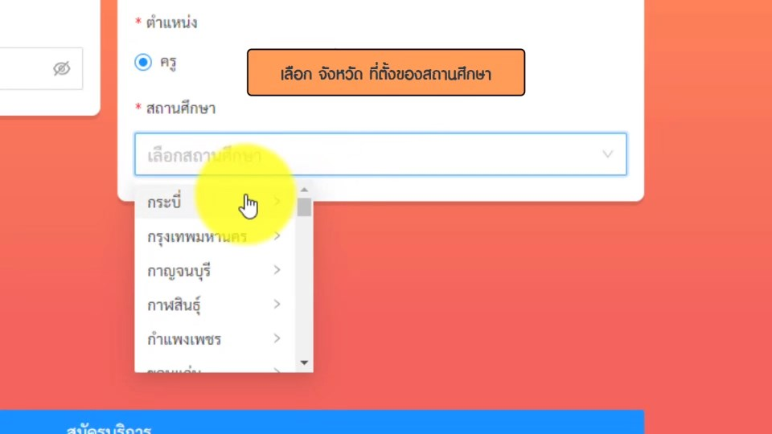
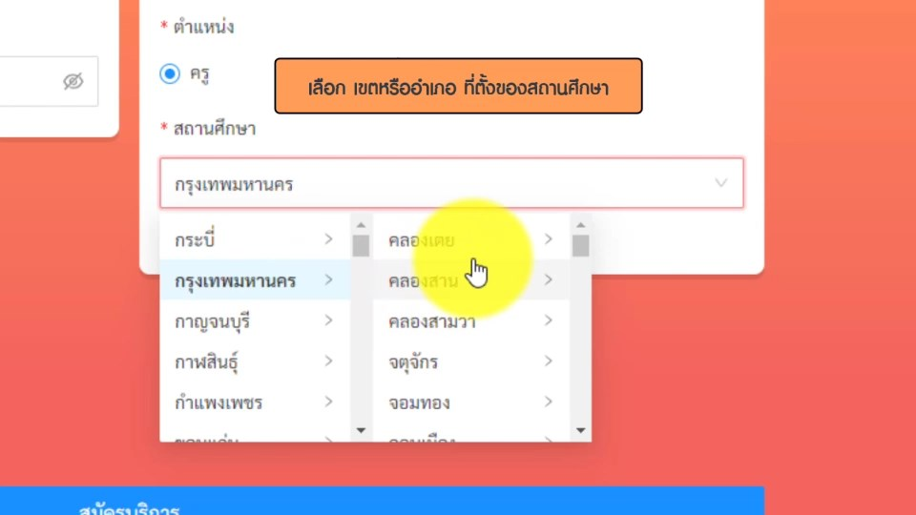
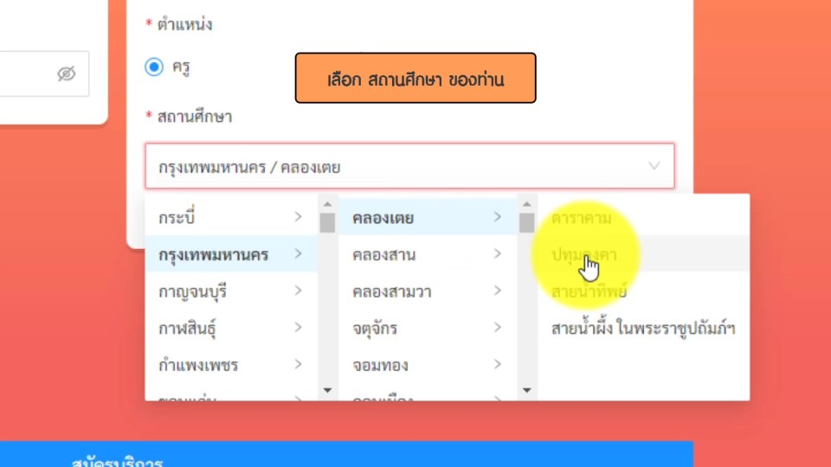
5
6
7
8

Slide 6
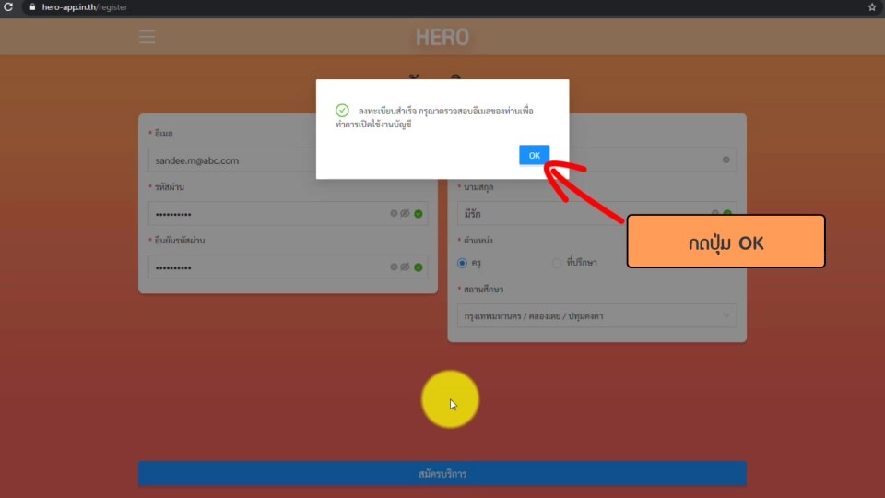
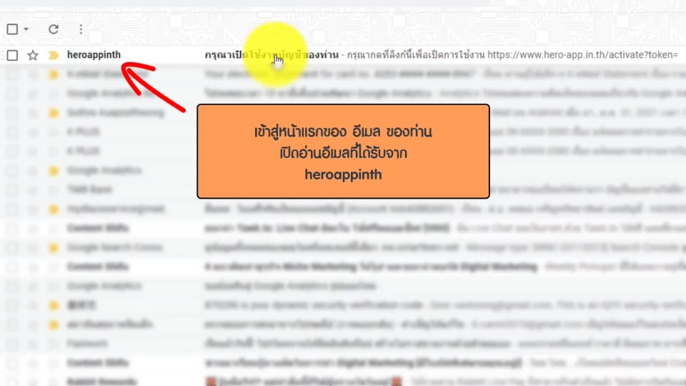
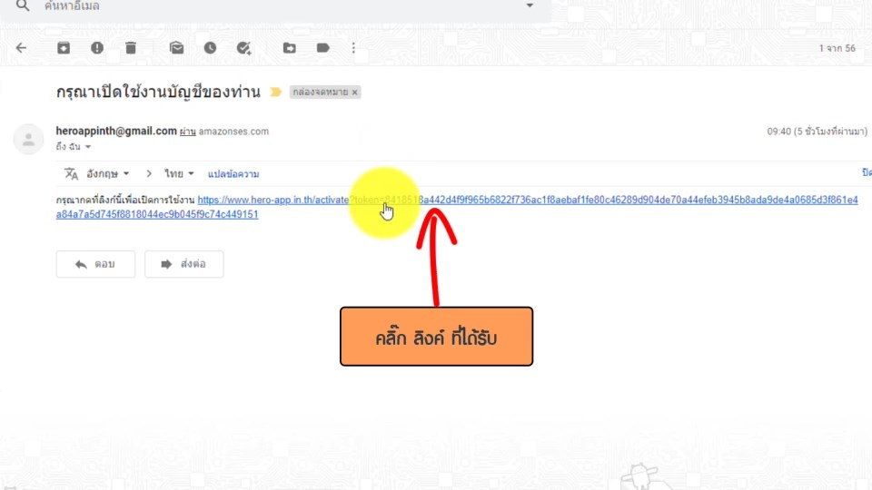
9
10
11
12

Slide 7
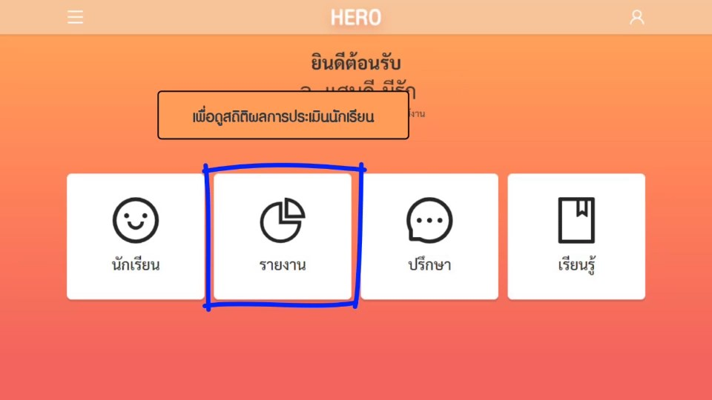
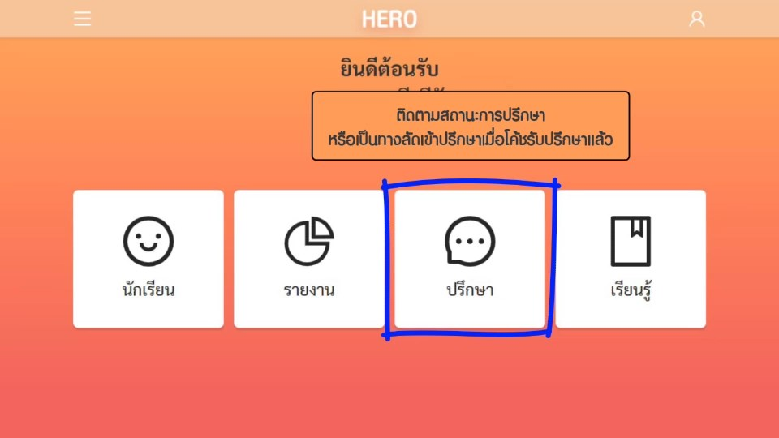
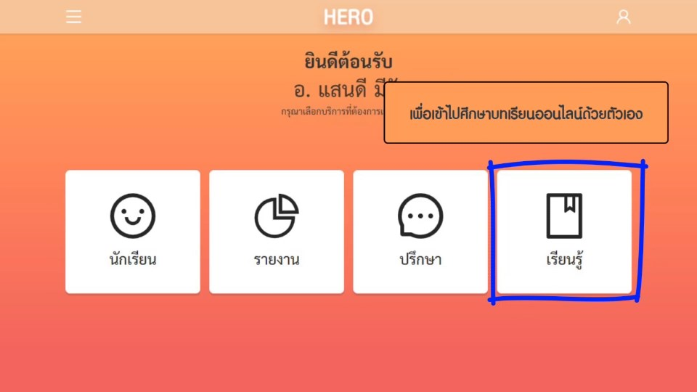
13
14
15
16

Slide 8
ขอรับสิทธ์การเข้า
https://shorturl.asia/No8rE
หรือ

Slide 9
1
2
3
4

Slide 10
5
6
7

Slide 11
8
9

Slide 12
School Health HERO Application
สุขภาพจิตโรงเรียนบนระบบดิจิทัล
กรณี ใช้

Slide 13
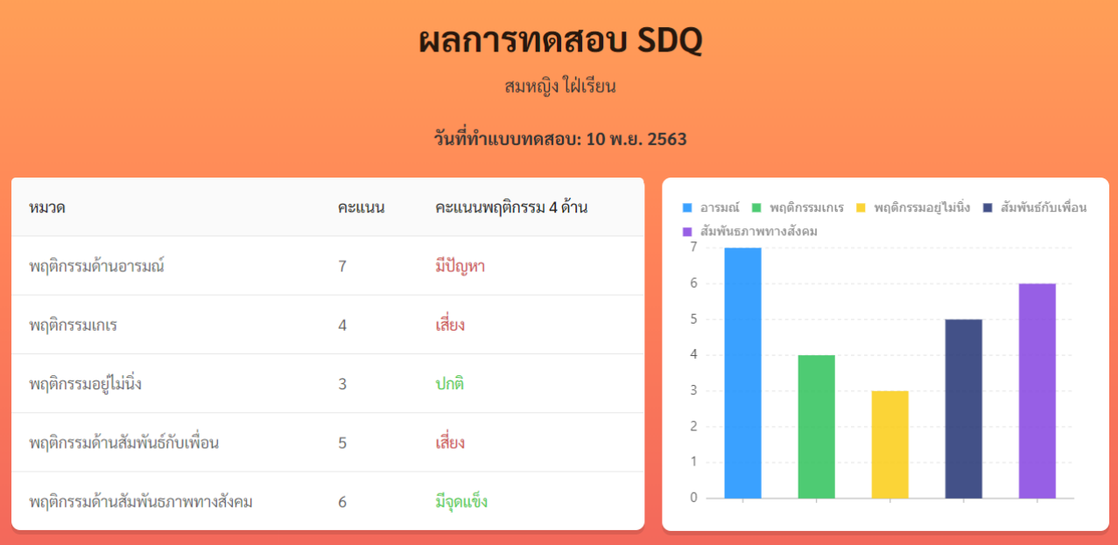
กรณี ใช้ Application ภาคการศึกษาที่ 2
School Health HERO Application
สุขภาพจิตโรงเรียนบนระบบดิจิทัล
ส่งเสริมและพัฒนาสร้างการเรียนรู้ตามศักยภาพของเด็กและบริบทพื้นที่
ครูเรียนรู้การส่งเสริมและปรับพฤติกรรมเด็ก
เฝ้าระวังนักเรียน ทุกคนด้วย พิการ 9 ด้าน (เสี่ยง 4 โรค) มกราคม 2564
เฝ้าระวังนักเรียนทุกคนด้วย 9S
มกราคม 2564
ปกติ
ภาวะออทิสติก (ASD)
ภาวะสมาธิสั้น (ADHD)
บกพร่องทางสติปัญญา (ID)
บกพร่องทางการเรียนรู้ (LD)
เสี่ยง
ดูแลตามระบบ
ในภาคเรียนถัดไป
ตามศักยภาพและบริบทของพื้นที่
Safe B-Modและเครื่องมือ/คู่มือที่ได้รับการสนับสนุน
ร่วมมือกับเจ้าหน้าที่สาธารณสุขในพื้นที่
ประเมินผล”ก่อน”การดูแลด้วย SDQ
มกราคม 2564
ปรึกษา/ส่งต่อ ผ่าน Application ไปยังโรงพยาบาล
*มี Coach
ดีขึ้น
แจ้งผู้ปกครอง
ผู้เกี่ยวข้องสามารถเข้าถึงข้อมูลได้ที่ Web app School Health HERO
ไม่ดีขึ้น
ดูแลด้วยการปรับพฤติกรรมหรือให้คำปรึกษาโดยครู/ผู้ปกครอง
กุมภาพันธ์ – มีนาคม 2564
ประเมินผล”หลัง”การดูแลด้วย SDQ
มีนาคม-เมษายน 2564
ปรึกษา/ส่งต่อ ผ่าน Application หรือ
ส่งต่อตามระบบดูแลช่วยเหลือนักเรียน
*ไม่มี Coach
ครูสามารถปรึกษา /คำแนะนำ จากเจ้าหน้าที่สาธารณสุขในพื้นที่ได้

Slide 14
กรณี ใช้ Application ภาคการศึกษาที่ 1
School Health HERO Application
สุขภาพจิตโรงเรียนบนระบบดิจิทัล
ส่งเสริมและพัฒนาสร้างการเรียนรู้ตามศักยภาพของเด็กและบริบทพื้นที่
ครูเรียนรู้การส่งเสริมและปรับพฤติกรรมเด็ก
เฝ้าระวังนักเรียน ทุกคนด้วย พิการ 9 ด้าน (เสี่ยง 4 โรค) พฤษภาคม 2564
เฝ้าระวังนักเรียนทุกคนด้วย 9S
พฤษภาคม 2564
ปกติ
ภาวะออทิสติก (ASD)
ภาวะสมาธิสั้น (ADHD)
บกพร่องทางสติปัญญา (ID)
บกพร่องทางการเรียนรู้ (LD)
เสี่ยง
ดูแลตามระบบ
ในภาคเรียนถัดไป
ตามศักยภาพและบริบทของพื้นที่
Safe B-Modและเครื่องมือ/คู่มือที่ได้รับการสนับสนุน
ร่วมมือกับเจ้าหน้าที่สาธารณสุขในพื้นที่
ประเมินผล”ก่อน”การดูแลด้วย SDQ
พฤษภาคม 2564
ปรึกษา/ส่งต่อ ผ่าน Application ไปยังโรงพยาบาล
*มี Coach
ดีขึ้น
แจ้งผู้ปกครอง
ผู้เกี่ยวข้องสามารถเข้าถึงข้อมูลได้ที่ Web app School Health HERO
ไม่ดีขึ้น
ดูแลด้วยการปรับพฤติกรรมหรือให้คำปรึกษาโดยครู/ผู้ปกครอง
มิถุนายน – กรกฎาคม 2564
ประเมินผล”หลัง”การดูแลด้วย SDQ
สิงหาคม 2564
ปรึกษา/ส่งต่อ ผ่าน Application หรือ
ส่งต่อตามระบบดูแลช่วยเหลือนักเรียน
*ไม่มี Coach
ครูสามารถปรึกษา /คำแนะนำ จากเจ้าหน้าที่สาธารณสุขในพื้นที่ได้

